Slide 1
Datacom
通用
V1.0
陈粲/WX934766
2020.06.16
万倡利/WX408647
新开发
何军建/WX580230
2021.08.24
李先之/00354681
优化
优化

Slide 2
RESTful原理与实践

Slide 3
计算产业的开放生态带来了其诸多领域的蓬勃发展。网络产业也在不断寻求变革与发展，其中SDN（Software Defined Networking，软件定义网络）是备受瞩目的概念。
在万物互联的智能世界里，尽快开放更多的接口意味着能与其他网络尽快建立连接。网络开放不但能够为网络带来变革，还可以进一步细分产业链，带来新的产业发展机遇。如今REST（ Representational State Transfer，表现层状态转化）风格被越来越多的公司选择，RESTful接口更是流行全网络。
本课程定位于帮助开发工程师了解SDN、REST和RESTful的概念和作用，同时介绍HTTP的工作原理以及RESTful接口的调用实践。

Slide 4
学完本课程后，您将能够：
描述SDN的发展历史
描述REST的背景，概念及亮点
辨别REST、RESTful、RESTCONF之间的关系
阐明HTTP的报文格式及内容
辨别HTTP、HTTPS、HTTP2.0之间的关系
实现基础的RESTful接口调用

Slide 5
SDN概述
REST和RESTful
HTTP工作原理
RESTful接口调用实践

Slide 6



SDN的起源
SDN是由斯坦福大学Clean Slate研究组提出的一种新型网络创新架构。 其核心理念通过将网络设备控制平面与数据平面分离，从而实现了网络控制平面的集中控制，为网络应用的创新提供了良好的支撑。
SDN起源提出了三个特征， “转控分离”、“集中控制”和“开放可编程接口”。
SDN应用
控制面功能由控制器提供
（集中控制）
OpenFlow控制器
控制平面
控制平面
OpenFlow
OpenFlow协议互联
转发平面
转发平面
OpenFlow Switches
OpenFlow交换机仅有数据平面
（只保留流表）
Notes:
SDN起源提出了OpenFlow协议。随着技术的发展OpenFlow成为了控制器与交换机之间的诸多南向接口协议的一种。

Slide 7
SDN的本质诉求
SDN的本质诉求是让网络更加开放、灵活和简单。它的实现方式是为网络构建一个集中的大脑，通过全局视图集中控制，实现或业务快速部署、或流量调优、或网络业务开放等目标。
SDN的价值是：
集中管理，简化网络管理与运维；
屏蔽技术细节，降低网络复杂度，降低运维成本；
自动化调优，提高网络利用率；
快速业务部署，缩短业务上线时间；
网络开放，支撑开放可编程的第三方应用。
SDN带来了网络架构的变革。
Notes:
SDN是一个更为广泛的概念而不局限于OpenFlow。转控分离是实现SDN的一种方法而不是本质。

Slide 8

SDN网络架构
SDN网络架构分为协同应用层、控制器层和设备层。不同层次之间通过开放接口连接。以控制器层为主要视角，区分面向设备层的南向接口和面向协同应用层的北向接口。OpenFlow属于南向接口协议的一种。
协同应用层
APP
业务协同
NBI北向接口
控制器层
业务编排
SBI南向接口
设备层
数据转发
Notes:
协同应用层：主要完成用户意图的各种上层应用，典型的协同层应用包括OSS、OpenStack等。OSS可以负责整网的业务协同，OpenStack云平台一般用于数据中心负责网络、计算、存储的业务协同。还有其他的协同层应用，比如用户希望部署一个安全APP，这个安全APP不关心设备具体部署位置，只是调用了控制器的北向接口，例如Block（Source IP，DestIP），然后控制器会给各网络设备下发指令。这个指令根据南向协议不同而不同。
控制器层：控制器层的实体就是SDN控制器，是SDN网络架构下最核心的部分。控制层是SDN系统的大脑，其核心功能是实现网络业务编排。
设备层：网络设备接收控制器指令，执行设备转发。
NBI北向接口：北向接口为控制器对接协同应用层的接口，主要为RESTful。
SBI南向接口：南向接口为控制器与设备交互的协议，包括NETCONF、SNMP、OpenFlow、OVSDB等。

Slide 9






华为SDN网络架构
华为SDN网络架构支持丰富的南北向接口，包括OpenFlow、OVSDB、NETCONF、PCEP、 RESTful 、SNMP、BGP、JsonRPC、RESTCONF等。
Network
Application
云平台
EMS
Orchestration
Apps
NBI Plane
RESTful
SNMP
MTOSI/CORBA
Kafka/SFTP
RESTCONF
北向开放接口
南向开放接口
PCEP
Interface
NETCONF
Interface
OpenFlow
Interface
BGP-LS
Interface
OVSDB
Interface
SNMP
Interface
BGP
Interface
JsonRPC
Interface
Telemetry
转发设备
Switch
CPE
Router
Security Gateway
VNF
AP
Notes:
云平台：云数据中心内资源管理平台。云平台包含对网络资源、计算资源和存储资源的管理。OpenStack是最主流的开源云平台。
EMS（Element Management System，网元管理系统）是管理特定类型的一个或多个电信NE（Network Element，网络单元）的系统。
Orchestration（容器编排）：容器编排工具也可以包含网络业务编排功能。Kubernetes是主流的工具。
MTOSI/CORBA用于对接BSS/OSS。Kafka/SFTP可用于对接大数据平台。

Slide 10

华为SDN解决方案：管、控、析构建智简网络
应用层
云平台
自助
门户
移动
APP
APP
第三方 APP
…
网络
管控层
Manager
Controller
Analyzer
网络层
AP
AP
DC Fabric
Campus
Campus
CPE
CPE
WAN/DCI
WAN/DCI
DC Fabric
Branch
SD-WAN
Branch
CPE
CPE

Slide 11





什么是iMaster NCE ？
iMaster NCE，自动驾驶网络管理与控制系统，是华为集管理、控制、分析和AI智能功能于一体的网络自动化与智能化平台。
SDN自动化业务配置部署
AI智能分析预测排障
统一数据底座
感知定位处理一气呵成
全生命周期管理
仿真校验监控优化
自动化+智能化
管理+控制+分析
规+建+维+优
2
3
4
网管
控制器
分析器
自动驾驶网络系统
Network
=
Notes:
iMaster NCE能做什么？它有效连接了物理网络与商业意图。南向实现全局网络的集中管理、控制和分析。面向商业和业务意图使能资源云化、全生命周期网络自动化，以及数据分析驱动的智能闭环。北向提供开放网络API与IT快速集成。
iMaster NCE用在哪里？可以在企业领域数据中心网络（DCN）、企业园区（Campus）、企业分支互联（SD-WAN）等场景，让企业网络更加简单、智慧、 开放和安全，加速企业的业务转型和创新。

Slide 12
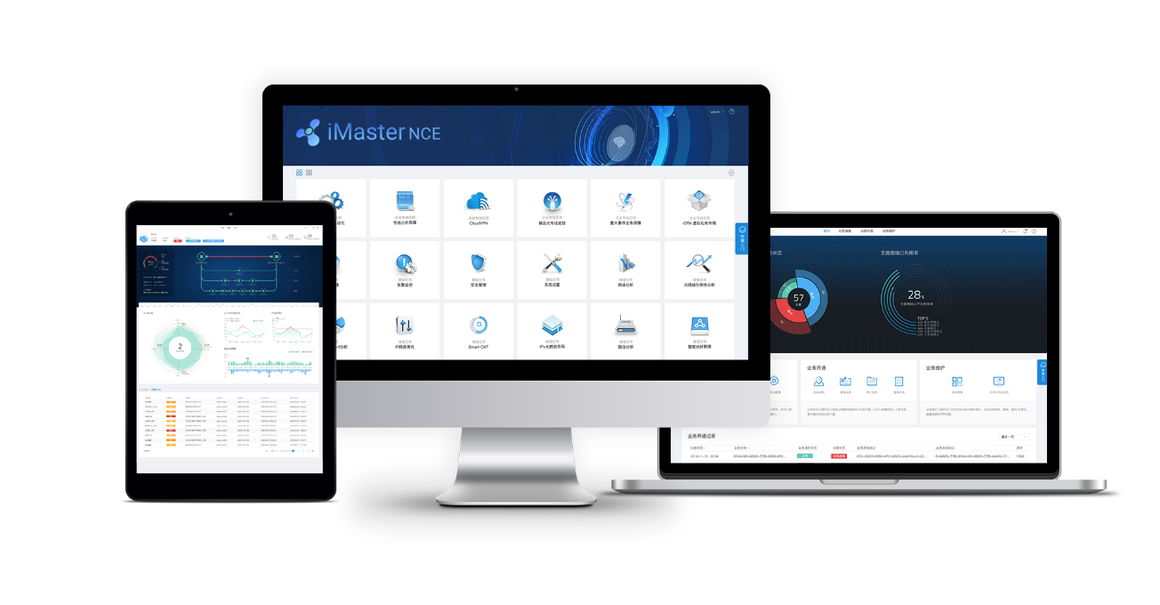

iMaster NCE全新启航
数据中心
iMaster NCE-Fabric
企业园区
iMaster NCE-Campus
SD-WAN
iMaster NCE-WAN
广域IP
iMaster NCE-IP
广域传输
iMaster NCE-T

Slide 13
SDN概述
REST和RESTful
REST背景
REST简介
HTTP工作原理
RESTful接口调用实践

Slide 14
南北向基本概念
南北向是一个相对概念，一般上层系统提供给下层系统的接口称为南向接口，下层系统提供给上层系统的称为北向接口。
接口提供交互的功能，实现数据传输。比如人通过眼观色，通过耳听声，通过口发音，这些器官都可以理解为人和外界交互的接口。
OSS
北向接口
MTOSI/CORBA/SNMP/REST
控制器
南向接口
Notes:
OSS（Operation Support Systems，操作支持系统）是电信业务开展和运营时所必需的支撑平台。
MTOSI（Multi-Technology Operations Systems Interface，多重技术运营系统接口）采用XML消息作为OSS系统的接口。
CORBA（Common ObjectRequest Broker Architecture，公共对象请求代理体系结构）是由OMG组织制订的一种标准的面向对象应用程序体系规范。

Slide 15
北向接口的发展
北向接口有多种标准，比如MTOSI、CORBA等。设备商的控制器需要开放相应标准的北向接口以满足运营商综合网管平台的对接要求。
从MTOSI、CORBA、SNMP到REST，北向接口类型可谓是百花齐放，但如今各个设备的北向接口正逐渐向REST接口演进。
OSS
OSS
MTOSI/CORBA/SNMP
REST
控制器
控制器

Slide 16
接口演进：规范URI命名
REST规范了URI命名，面向资源，一目了然。
URI（Universal Resource Identifier）是统一资源标识符，它标识了资源的具体位置。
REST出现之前：URI被随意命名
REST出现之后： URI独立，动作清晰
没有风格约束的URI：
预约会议室：/reserve/meetingroom/B25R
取消预约会议室：/cancel/meetingroom/B25R
查询会议室状态：/meetingroom/B25R?method=query
REST风格的URI：
预约会议室：/meetingroom/B25R，调用方法为POST
取消预约会议室：/meetingroom/B25R，调用方法为DELETE
查询会议室状态：/meetingroom/B25R，调用方法为GET

Slide 17
接口演进：无状态设计
REST采用无状态设计，提高系统的可扩展性。
有状态：服务端需要保存和维护先前请求的状态信息。后面的每一个状态都依赖于先前状态。
无状态：服务端每次对相同的请求，函数或方法调用都给出相同的响应，不依赖于其他请求。服务端不需要维护状态信息，更易扩展。每个资源都是可寻址的，至少有一个URI对其定位。
REST出现之前：有状态和无状态混杂
REST出现之后：无状态
有状态无状态混杂导致客户端需要多次请求信息才能获得需要的结果，如登陆OA查看工资需要经过图示步骤。流程繁琐影响用户体验。
没有一个URI能够直接定位。
登陆OA
REST架构下，一次请求就可以获得需要的结果，如工资可以直接通过以下URI查询：
张三工资：http://oa.company.com/salary/zhangsan
李四工资：http://oa.company.com/salary/lisi
进入个人中心
进入薪资查询
查看工资
Notes:
状态化请求：服务器端一般都要保存请求的相关信息，每个请求可以默认地使用以前的请求信息。
无状态请求：服务器端的处理结果必须全部来自于一次请求所携带的信息。

Slide 18



接口演进：前后端分离 (1)
REST跨平台兼容性好，实现了前后端分离。
前端主要涉及用户所能看到的展示界面。
后端主要涉及数据处理的逻辑功能。
REST出现之前：前后端紧耦合
REST出现之后：前后端分离
请求
请求
客户端
Controller
(Servlet)
服务端MVC
IOS
响应
请求
服务端
渲染
数据
API
响应
View
(JSP)
Model
(Java Beans)
PC
响应
数据
Android
Notes:
API（Application Programming Interface，应用程序接口）是一些预先定义的函数，或指软件系统不同组成部分衔接的约定。用来提供应用程序与开发人员基于某软件或硬件得以访问的一组例程，而又无需访问原码，或理解内部工作机制的细节。如电脑需要调用手机里面的信息，这时候通过一根数据线将电脑手机连接起来，电脑和手机上连接数据线的接口就是API接口。

Slide 19
接口演进：前后端分离 (2)
早期的Web项目一般是在服务端进行渲染，客户端直接获得服务端渲染后的视图并与之交互。
请求
Controller
(Servlet)
服务端MVC
客户端
渲染
数据
View
(JSP)
Model
(Java Beans)
数据
响应
优点：前端只需要一次请求即可以返回整个页面内容，加载速度快。
缺点：各组件紧密关联，前端视图的修改需要同步修改后端各逻辑模块。
Notes:
渲染：将HTML等视图变成人眼看到的可视图像的全过程。
对老式的Web应用程序来说，视图就是由HTML元素组成的界面，在新式的Web应用程序中，界面又新增了Adobe Flash、XHTML、XML/XSL、WML等等。
MVC（Model View Controller 模型-视图-控制器）是创建 Web 应用程序的模式，由三部分组成：
Controller（控制器）是应用程序中处理用户交互的部分。通常控制器负责从视图读取数据，控制用户输入，并向模型发送数据。
Model（模型）是应用程序中用于处理应用程序数据逻辑的部分。通常模型对象负责在数据库中存取数据。
View（视图）是应用程序中处理数据显示的部分，即用户界面。通常视图是依据模型数据创建的。

Slide 20
接口演进：前后端分离 (3)
REST发展的关键原因是移动互联网的出现。由于多终端设备的兼容性需求，从前的服务端渲染难以满足移动互联网要求。服务端不可能针对每一个客户端渲染一套界面，因此催生了REST的发展和普及。
通过REST，服务端只处理数据，而具体界面的渲染交给客户端来完成，实现了前后端分离。
REST风格接口RESTful API为各终端提供统一的界面，这是传统的接口所不擅长的。
请求
IOS
请求
服务端
响应
API
响应
PC
Android
Notes:
API（Application Programming Interface，应用程序接口）是一些预先定义的函数，或指软件系统不同组成部分衔接的约定。用来提供应用程序与开发人员基于某软件或硬件得以访问的一组例程，而又无需访问原码，或理解内部工作机制的细节。
前后端分离已成为互联网项目开发的业界标准使用方式，前后端分离为大型分布式架构、弹性计算架构、微服务架构、多端化服务（即多终端如浏览器、车载终端、安卓、IOS等等）打下坚实的基础。前后端分离核心思想便是前端页面调用后端的RESTful API接口进行数据交互。

Slide 21
SDN概述
REST和RESTful
REST背景
REST简介
HTTP工作原理
RESTful接口调用实践

Slide 22
REST简介
REST由HTTP的主要设计者Roy Thomas Fielding在其2000年的博士论文中提出。简而言之，REST是一种设计风格。
表现层
REST
资源
REST作为客户端-服务器的交互框架，具有三个概念：
资源
表现层
状态转化
状态转化
Notes:
Roy论文《Architectural Styles and the Design of Network-based Software Architectures》摘要：”本文研究计算机科学的两大前沿-软件和网络的交叉点。长期以来，软件研究主要关注软件设计的分类、设计方法的演化，很少客观地评估不同的设计选择对系统行为的影响。而相反地，网络研究主要关注系统之间通信行为的细节、如何改进特定通信机制的表现，常常忽视了一个事实，那就是改变应用程序的互动风格比改变互动协议，对整体表现有更大的影响。我这篇文章的写作目的，就是想在符合架构原理的前提下，理解和评估以网络为基础的应用软件的架构设计，得到一个功能强、性能好、适宜通信的架构。”

Slide 23

REST概念：资源
“资源”是一个信息实体。网络上的所有事物都可被抽象为资源，每个资源都有一个唯一的资源标识符（URI）。例如端口、网元、单板、机房等都属于资源。
REST的核心在于资源和操作。用URI定位资源，用HTTP动作（GET, POST, PUT, DELETE）描述操作。
资源：
URI定位资源
表现层：
各种格式标识资源
状态转化：
HTTP动作进行CRUD操作
GET/POST/PUT/DELETE
API
Notes:
REST的全称“ Representational State Transfer ”，表现层状态转化，实际上省略了主体资源。
CRUD：Create, Read, Update, Delete

Slide 24
REST概念：表现层
“资源”具有多种外在表现形式，“资源”具体呈现出来的形式，叫做它的“表现层”（Representation）。
例如：文本作为资源可以用txt格式表现，也可以用HTML格式、XML格式、JSON格式表现，甚至可以采用二进制格式表现。图片作为资源可以用JPG格式表现，也可以用PNG格式表现等等。
资源：
URI定位资源
表现层：
各种格式标识资源
状态转化：
HTTP动作进行CRUD操作
GET/POST/PUT/DELETE
API
Notes:
URI只代表资源的实体，不代表资源的形式。

Slide 25
REST概念：状态转化
访问一个URI，即代表了客户端和服务器的一个互动过程。在这个过程中，势必涉及到数据和状态的变化。
互联网通信协议HTTP协议，是一个无状态协议。这意味着，所有的状态都保存在服务器端，客户端不保存状态。因此，客户端通过某种手段操作服务器，让服务器端发生“状态转化”（State Transfer）。而这种转化是依赖表现层的，所以就是“表现层状态转化”。
客户端用到的某种手段，就是HTTP协议。
资源：
URI定位资源
表现层：
各种格式标识资源
状态转化：
HTTP动作进行CRUD操作
GET/POST/PUT/DELETE
API
Notes:
CRUD：Create, Read, Update, Delete

Slide 26
RESTful和RESTCONF
RESTful接口是遵循了REST设计风格的接口。RESTful接口没有标准的强制性要求，定义起来相对自由。
RESTCONF接口也是遵循了REST设计风格的接口，和RESTful接口相比，RESTCONF还额外需要遵循IETF定义的RFC8040的协议标准。RFC8040标准定义了RESTCONF接口的定义和设计规范。RESTCONF接口基于HTTP协议，用于访问YANG中定义的数据。它允许Web应用以一种模块化、可扩展的方式访问网络设备的配置数据、状态数据和事件通知等等。
REST + Configuration
REST风格
RFC8040
RESTCONF
Notes:
YANG语言定义了数据的存储内容、配置。

Slide 27

RESTful接口如何定义
资源URI
请求方法
HTTP请求
消息头
状态码
HTTP响应
消息体
以上这些字段全都存在于HTTP报文中，可见REST充分利用或者说极端依赖HTTP协议。
Notes:
关于URI和URL的关系：URL为URI的子集，URL必须是绝对路径，而URI可以是绝对路径也可以是相对路径。如http://127.0.01:8080/AppName/rest/product/1为URL，而AppName/rest/product/1为URI。

Slide 28
SDN概述
REST和RESTful
HTTP工作原理
HTTP简介
HTTP/1.1报文
HTTPS和HTTP/2
RESTful接口调用实践

Slide 29
HTTP发展历程
HTTP在1990年由Tim Berners-Lee提出，随后WWW联盟成立，组织了IETF小组进一步完善和发布HTTP协议。HTTP从最初的HTTP/0.9向HTTP/3持续演进，性能也在不断提高。
HTTP/0.9
HTTP/1.1
SPDY
HTTP/2
只接受GET方法
不支持请求头
主流标准，支持连接复用、分块发送
HTTP/2前身，优化了HTTP协议的性能
第二代协议，支持多路复用、头部压缩、优先级等
1991
1996
1999
2000
2009
2013
2015
Future
HTTP/1.0
HTTPS
QUIC
HTTP/3
基本成型，支持富文本、请求头、状态码等
使用TLS/SSL
加密的HTTP协议
HTTP/3前身，采用UDP实现了TCP + TLS + HTTP/2
HTTP-over-QUIC，标准正在制定
Notes:
SPDY（SPeeDY）是谷歌开发的基于TCP协议的应用层协议。目标是优化HTTP协议的性能，通过压缩、多路复用和优先级等技术，缩短网页的加载时间并提高安全性。SPDY协议的核心思想是尽量减少TCP连接数。SPDY并不是一种用于替代HTTP的协议，而是对HTTP协议的增强。
QUIC（Quick UDP Internet Connection）是谷歌制定的一种基于UDP的低时延的互联网传输层协议。在2016年11月国际互联网工程任务组(IETF)召开了第一次QUIC工作组会议，受到了业界的广泛关注。这也意味着QUIC开始了它的标准化过程，成为新一代传输层协议。

Slide 30
HTTP简介
HTTP（Hyper Text Transfer Protocol，超文本传输协议）是用于分布式、协作性、超媒体信息系统的应用层协议。HTTP自产生以来一直被万维网所使用。
HTTP基于TCP/IP通信协议来传递数据，默认工作在TCP协议80端口。用户访问网站http://打头的都是标准HTTP服务。
http://WWW
Notes:
HTTP传递的数据可以是HTML，图片，文本等等。

Slide 31
HTTP工作原理
HTTP基于客户端/服务端（C/S）的架构模型。HTTP请求及响应有如下五个步骤：
客户端与服务器建立TCP连接。
客户端发送HTTP请求。请求报文由请求行、请求头部、空行和请求数据四部分组成。
服务器接受请求并返回HTTP响应。响应报文由状态行、响应头部、空行和响应正文四部分组成。
释放TCP连接。
客户端浏览器解析响应报文并显示。客户端浏览器依次解析状态行、响应头部、响应正文并显示。如正文数据为HTML，客户端根据HTML的语法对其进行格式化，并在浏览器窗口中显示。
HTTP请求
客户端
HTTP响应
服务端
Notes:
HTTP客户端通常是浏览器，Web服务器可以是Apache服务器，IIS服务器（Internet Information Services）等。
释放TCP连接时若报文头部字段Connection的值为close，则服务器主动关闭TCP连接，客户端被动关闭连接，释放TCP连接。若Connection的值为keepalive，则该连接会保持一段时间，可以继续接收请求。

Slide 32
HTTP特点描述
HTTP具有如下特点：
无连接：无连接的含义是限制每次连接只处理一个请求。服务器处理完客户的请求后就断开连接。
媒体独立：这意味着，只要客户端和服务器知道如何处理的数据内容，任何类型的数据都可以通过HTTP发送。客户端以及服务器通过头部字段指定适合的MIME Type内容类型。
无状态：无状态是指协议对于事务处理没有记忆能力，这样做利于更快地处理大量事务，确保协议的可伸缩性。
无连接
媒体独立
无状态
HTTP请求
客户端
HTTP响应
服务端
Notes:
浏览器显示的内容包括HTML、XML、GIF、Flash等，浏览器通过MIME Type进行区分。
无连接的好处：采用这种方式可以节省传输时间并且可以提高并发性能，不和每个用户建立长久的连接，请求一次响应一次，但若重复性建立或拆除连接影响效率。故在HTTP/1.1规范中，浏览器和服务器之间会维持一段时间的TCP连接，不会因一个请求结束就立刻断开。
无状态意味着如果后续报文的处理需要先前交互的信息，则该信息必须重传。虽然HTTP/1.1是无状态协议，但是为了实现状态保持功能而引入了Cookie。
Cookie是一个保存在客户端中的文本文件，这个文件与特定的Web页面关联在一起,，保存了该客户端访问这个Web页面时的信息。

Slide 33
SDN概述
REST和RESTful
HTTP工作原理
HTTP简介
HTTP/1.1报文
HTTPS和HTTP/2
RESTful接口调用实践

Slide 34
客户端请求消息
客户端发送的HTTP请求消息包括由请求行、请求头部、空行和请求数据四个部分组成，下图给出了请求报文的一般格式。
请求行
请求方法
空格
URI
空格
协议版本
回车符
换行符
头部字段名：值
回车符
换行符
请求头部
…
头部字段名：值
回车符
换行符
空行
回车符
换行符
请求数据
数据

Slide 35
客户端请求消息：请求行
请求行
请求头部
请求数据
请求行由请求方法字段、URI字段和HTTP协议版本字段3个字段组成。
请求方法：HTTP使用的请求方法，比如常见的GET/POST等。HTTP客户程序(例如浏览器)，向服务器发送请求的时候必须指明请求类型。
URI：URI是一个统一资源标识符，它标识了请求所针对的资源。
协议版本：协议版本旨在允许发送方指示消息的格式和理解后续HTTP通信的能力。
请求行示例：GET http://www.w3.org/pub/WWW/TheProject.html HTTP/1.1
请求方法
空格
URI
空格
协议版本
回车符
换行符
头部字段名：值
回车符
换行符
…
头部字段名：值
回车符
换行符
回车符
换行符
数据

Slide 36
HTTP请求方法
请求行
请求头部
请求数据
根据HTTP标准，HTTP请求可以使用多种请求方法。HTTP1.0定义了三种请求方法：GET、POST和HEAD方法。HTTP1.1新增了六种请求方法：OPTIONS、PUT、PATCH、DELETE、TRACE和CONNECT方法。
方法 | 描述
GET | 请求指定的页面信息，服务端将返回具体内容数据
POST | 提交数据，例如提交表单
HEAD | 类似于GET请求，但是返回的响应中没有具体的内容，用于获取报头
PUT | 更新和修改数据
DELETE | 请求删除指定的页面
CONNECT | 用于HTTP代理
OPTIONS | 允许客户端查看服务器的性能
TRACE | 回显服务器收到的请求，主要用于测试或诊断
PATCH | 用来对已知资源进行局部更新

Slide 37
客户端请求消息：请求头部
请求行
请求头部
请求数据
请求头部允许客户端向服务器传递关于请求的附加信息。这些字段充当请求修饰符，其语义相当于编程语言方法调用中的参数。
请求头部示例：
Accept: text/html
Accept-Encoding: gzip, deflate, br
Connection: keep-alive
请求方法
空格
URI
空格
协议版本
回车符
换行符
头部字段名：值
回车符
换行符
…
头部字段名：值
回车符
换行符
回车符
换行符
数据

Slide 38
请求头部字段
请求行
请求头部
请求数据
请求头字段 | 含义
Accept | 客户端可接受的MIME类型
Accept-Encoding | 客户端能够进行解码的数据编码方式，比如gzip
Accept-Language | 客户端所希望的语言种类，当服务器能够提供一种以上的语言版本时需要
Authorization | 授权信息，通常出现在对服务器发送的WWW-Authenticate头的应答中
Content-Type | 表示数据属于什么MIME类型。默认为text/plain纯文本格式
Content-Length | 表示请求消息正文的长度
Host | 客户端要访问的主机名
Referer | 客户端通过该字段表示自己从哪个资源来访问服务器的，该字段包含一个URL，表示从该URL代表的页面出发访问当前请求的页面
User-Agent | 该字段包含发出请求的用户信息，客户端类型
Cookie | 用于客户端保存服务器返回的数据，通常保存用户身份信息
Connection | 表示处理完该次请求后是否断开连接
Notes:
HTTP1.0对于每个连接都只能传送一个请求和响应，请求就会关闭。HTTP1.0没有Host字段，而HTTP1.1在同一个连接中可以传送多个请求和响应，多个请求可以同时进行。
WWW-Authenticate是早期的一种简单的，有效的用户身份认证技术。
浏览器显示的内容包括HTML、XML、GIF、Flash等，浏览器通过MIME Type进行区分。
更多详细信息请参考RFC HTTP1.1标准，https://www.ietf.org/rfc/rfc2616.html。

Slide 39
客户端请求消息：请求数据
请求行
请求头部
请求数据
空行：它的作用是通过一个空行，告诉服务器请求头部到此为止。
请求数据：若方法字段是GET，则此项为空，没有数据。若方法字段是POST，则通常来说此处放置的是要提交的数据。
请求数据示例：
user=admin&password=123456
请求方法
空格
URI
空格
协议版本
回车符
换行符
头部字段名：值
回车符
换行符
…
头部字段名：值
回车符
换行符
回车符
换行符
数据

Slide 40
服务器响应消息
HTTP响应消息由四个部分组成，分别是：状态行、响应头部、空行和响应正文。
状态行
协议版本
空格
状态码
空格
原因短语
回车符
换行符
头部字段名：值
回车符
换行符
响应头部
…
头部字段名：值
回车符
换行符
空行
回车符
换行符
响应正文
数据

Slide 41
服务器响应消息：状态行
状态行
响应头部
响应正文
响应消息的第一行是状态行，由协议版本、状态码和原因短语组成，每个元素由空格字符分隔。
协议版本：协议版本旨在允许发送方指示消息的格式及其理解后续HTTP通信的能力。
状态码：一个3位整数结果码，用于向客户端返回操作结果。
原因短语：旨在对状态码进行简短的文本描述，帮助理解。
状态行示例：HTTP1.1 200 OK
协议版本
空格
状态码
空格
原因短语
回车符
换行符
头部字段名：值
回车符
换行符
…
头部字段名：值
回车符
换行符
回车符
换行符
数据

Slide 42
状态码
状态行
响应头部
响应正文
HTTP状态码（HTTP Status Code）是服务器响应状态的3位数字码，用于向客户端返回操作结果。
状态码 |  | 状态码说明
1XX | (Informational)请求被接收 | 100 Continue | 请求被接收，继续执行
2XX | (Successful)请求成功 | 200 OK | 成功，有响应消息体
 |  | 201 Created | 资源创建成功
 |  | 204 No Content | 成功，无响应消息体
3XX | (Redirection)进一步操作需要被执行 | 301 Moved Permanently | 目标资源被分配了新的URI，且未来的资源都会关联到新的URI
4XX | (Client Error)请求错误 | 400 Bad Request | 请求消息体错误，消息体中携带有错误描述
 |  | 401 Unauthorized | 授权失败，例如证书不匹配
 |  | 403 Forbidden | 禁止访问，可能的原因是：用户试图执行权限之外的操作或登录用户名密码错误
 |  | 404 Not Found | 找不到请求的资源
5XX | (Server Error)服务端错误 | 500 Internal Server Error | 服务器内部错误，不能执行此请求，用户需要稍后重新发送请求
 |  | 501 Not Implemented | 功能未实现

Slide 43
服务器响应消息：响应头部
状态行
响应头部
响应正文
响应头部允许服务器传递关于响应的附加信息，这些头部字段提供了关于服务器的相关信息以及URI所标识资源的信息。
响应头部示例：Server: JSP3/2.0.14
协议版本
空格
状态码
空格
原因短语
回车符
换行符
头部字段名：值
回车符
换行符
…
头部字段名：值
回车符
换行符
回车符
换行符
数据
Notes:
响应头用于描述服务器及数据的基本信息。服务器通过响应头，可以通知客户端如何处理后续它回复的数据。

Slide 44
响应头部常见字段
状态行
响应头部
响应正文
响应头字段 | 含义
Allow | 服务器支持哪些请求方法(如GET、POST等)
Content-Encoding | 文档的编码(Encode)方法。只有在解码之后才可以得到Content-Type头指定的内容类型
Content-Length | 表示内容长度。只有当客户端使用持久HTTP连接时才需要该字段
Content-Type | 表示数据属于什么MIME类型。默认为text/plain纯文本格式
Date | 当前的GMT时间
Location | 该字段配合302状态码使用，用于重定向到一个新URI地址。表示客户端应当去寻找并提取资源的位置
Server | 表示服务器的类型
Set-Cookie | 设置和页面关联的Cookie
Transfer-Encoding | 数据的传送格式
WWW-Authenticate | 表示客户应该在Authorization头中提供什么类型的授权信息，在包含401(Unauthorized)状态行的应答中这个字段是必需的
Notes:
设置HTTP响应头往往和状态码结合起来。例如，表示“位置已经改变”的状态代码通常伴随着一个Location头，而401(Unauthorized)状态代码则必须伴随一个WWW-Authenticate头。响应头可以用来完成：设置Cookie，指定日期，指示客户端按照指定的间隔刷新页面等等。

Slide 45
服务器响应消息：响应正文
状态行
响应头部
响应正文
空行：它的作用是通过一个空行，告诉客户端响应头部到此为止。
响应正文：响应的消息体，如果客户端请求的数据类型是纯数据则返回纯数据。如果请求的是HTML页面，则返回HTML代码。
协议版本
空格
状态码
空格
原因短语
回车符
换行符
头部字段名：值
回车符
换行符
…
头部字段名：值
回车符
换行符
回车符
换行符
数据

Slide 46
客户端请求消息：报文示例
客户端向服务器发送含有用户名密码的请求消息，进行登录认证。
POST http://www.w3.org/pub/WWW/TheProject.html HTTP/1.1
Accept: text/html
Accept-Encoding: gzip, deflate, br
Accept-Language: zh-CN,zh;q=0.9
Content-Type: text/html;charset=utf-8
Connection: keep-alive
user=admin&password=123456
请求行
请求头部
空行
请求数据
请求方法
空格
URI
空格
协议版本
回车符
换行符
头部字段名：值
回车符
换行符
…
头部字段名：值
回车符
换行符
回车符
换行符
数据

Slide 47
服务器响应消息：报文示例
服务器向客户端返回响应消息，认证成功。
HTTP/1.1 200 OK
Date:YY-MM-DD
Content-Encoding: gzip, deflate, br
Accept-Language: zh-CN,zh;q=0.9
Content-Type: text/html
Connection: keep-alive
Login succeeded
状态行
响应头部
空行
响应正文
协议版本
空格
状态码
空格
原因短语
回车符
换行符
头部字段名：值
回车符
换行符
…
头部字段名：值
回车符
换行符
回车符
换行符
数据

Slide 48
SDN概述
REST和RESTful
HTTP工作原理
HTTP简介
HTTP/1.1报文
HTTPS和HTTP/2
RESTful接口调用实践

Slide 49
HTTPS简介
HTTPS (Hyper Text Transfer Protocol over SecureSocket Layer，安全超文本传输协议），是以安全为目标的HTTP通道。HTTPS在HTTP的基础下加入SSL/TLS层，是使用SSL/TLS加密的HTTP协议。
HTTP VS HTTPS
明文通信
客户端
服务端
客户端
密文通信
服务端
HTTP
身份验证
信息加密
完整性校验
HTTP
TLS
TCP
TCP
IP
IP
Notes:
HTTP协议采用明文传输信息，存在信息窃听、信息篡改和信息劫持的风险，而协议TLS具有身份验证、信息加密和完整性校验的功能，可以避免此类问题发生。

Slide 50
SSL/TLS简介
SSL（Secure Sockets Layer，安全套接字）及TLS（Transport Layer Security，传输层安全）是为网络通信提供安全及数据完整性的一种安全协议。
TLS是SSL的标准化后的产物。SSL与TLS在传输层与应用层之间对网络连接进行加密，不影响原有的TCP协议和HTTP协议，所以使用HTTPS不需要对HTTP页面进行太多的改造。
不使用SSL/TLS的HTTP通信的风险
使用SSL/TLS的HTTPS通信的特点
窃听风险（eavesdropping）： HTTP报文明文传输，第三方可以获知通信数据。
篡改风险（tampering）：第三方可以修改通信内容。
冒充风险（pretending）：第三方可以冒充他人身份参与通信。
数据具备完整性， HTTPS使用SSL/TLS加密传输所有的HTTP报文，所有信息都是加密传播，第三方无法窃听，即使截获也无法篡改。
数据具有校验机制，一旦被篡改，通信双方会立刻发现。
数据来源可信，配备身份证书，防止身份被冒充。
Notes:
更多参考RFC文档：https://www.ietf.org/rfc/rfc5246.html

Slide 51
HTTP/2简介
HTTP/2是HTTP协议的第二个主要版本，最初命名为HTTP2.0，主要基于SPDY协议。
HTTP2.0的特点是：在不改动HTTP语义、方法、状态码、URI及首部字段的情况下，大幅度提高了web性能。
HTTP/1.1
HTTP/2
Latency: 57ms
Load time: 7.84s
Latency: 38ms
Load time: 3.6s
30%
80%
Notes:
SPDY是Google开发的基于TCP协议的应用层协议。SPDY的目标是优化HTTP协议的性能，通过压缩、多路复用和优先级等技术，缩短网页的加载时间并提高安全性。SPDY协议的核心思想是尽量减少TCP连接数，它并不是一种用于替代HTTP的协议，而是对HTTP协议的增强。

Slide 52
HTTP/2核心：二进制传输
HTTP/2中性能增强的核心是二进制传输。
在HTTP/1中，数据是通过文本的方式传输。数据基于文本的方式传输存在缺陷，这是由于文本的表现形式有多样性，需要考虑各种场景才能达到健壮性。但是二进制则不同，只有0和1的组合，因此选择二进制传输，实现方便且健壮。
HTTP1.1
POST http://www.w3.org HTTP/1.1
Accept: text/html
Content-Type: text/html;charset=utf-8
Connection: keep-alive
user=admin&password=123456
应用层（HTTP）
会话层
传输层
HTTP2.0
头部帧
网络层
数据帧
Notes:
HTTP/2其他增强：
头部压缩：采用HPACK算法压缩头部，减少头部大小提升性能。
多路复用：每条请求消息可以继续细分为帧交错发送，然后在另一端重新组装为帧。在HTTP/1.1中当客户端在一个TCP连接同时发起多个请求时，服务器必须按顺序依次响应每个请求，后续的请求可能被阻塞。
服务器推送：服务器除了可以响应客户端请求，还可以向客户端推送额外的资源。
优先级：HTTP/2设计了复杂的优先级排定规则，浏览器可以一次请求多个资源，指定一些优先级信息来帮助服务器确定应该如何处理这些资源，避免资源处理的相互竞争。

Slide 53
SDN概述
REST和RESTful
HTTP工作原理
RESTful接口调用实践

Slide 54

案例：调用RESTful接口获得Token (1)
案例描述：
iMaster NCE是华为集管理、控制、分析和AI智能功能于一体的网络自动化与智能化平台。在SDN网络架构中，由控制器统一纳管网络设备。用户可以根据控制器北向开放接口实现意图驱动网络。
本案例通过代码实践，帮助读者快速掌握使用Python requests模块登录iMaster NCE并调用其业务接口。
客户端（CloudIDE）
服务器（iMaster NCE）
HTTP POST请求获取Token
HTTP响应Token数据
Notes:
本实验组网包含两个对象，CloudIDE和iMaster NCE。
CloudIDE是由华为云提供的云端开发环境。读者也可以使用本地环境编写代码。
iMaster NCE是由数通开发者社区提供沙箱环境。
Token为字符串，用于API的鉴权、认证。

Slide 55
案例：调用RESTful接口获得Token (2)
配置思路：
环境准备：准备IDE和实验沙箱环境。
编写Python RESTful API调用示例代码。
结果验证。
客户端（CloudIDE）
服务器（iMaster NCE）
HTTP POST请求获取Token
HTTP响应Token数据

Slide 56
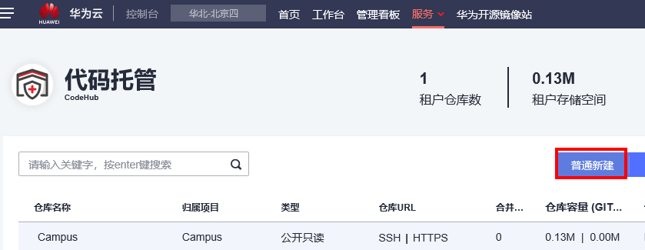
步骤：新建代码仓库
访问CodeHub控制台，新建项目和云上代码仓库。
Notes:
更多操作请参考CodeHub指南：https://support.huaweicloud.com/codehub/index.html。

Slide 57
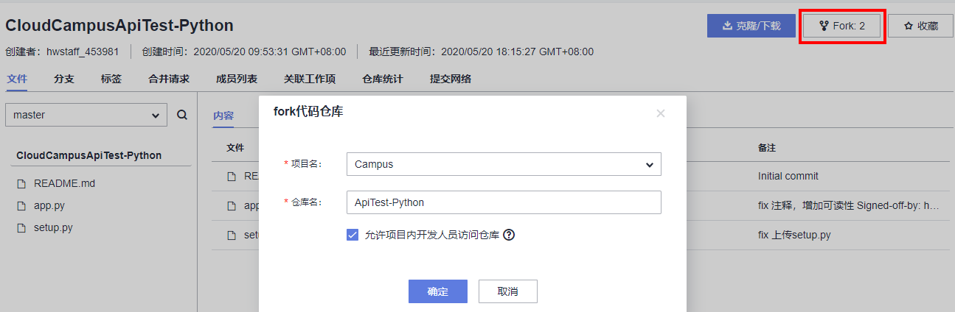
步骤：Fork完整代码
将完整代码Fork到仓库中。本章节完整代码已上传到华为云DevCloud。读者可以使用华为CloudIDE将代码下载至本地（或者在线编程）。
Notes:
华为云DevCloud代码：https://devcloud.cn-north-4.huaweicloud.com/codehub/project/68494a8ad06b4eea9a1c3f18be115161/codehub/620653/home

Slide 58
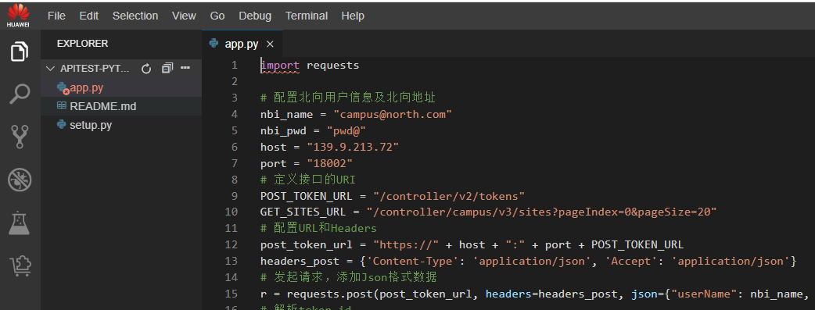
步骤：打开CloudIDE
点击CloudIDE即可打开代码。
CloudIDE界面显示如下：

Slide 59
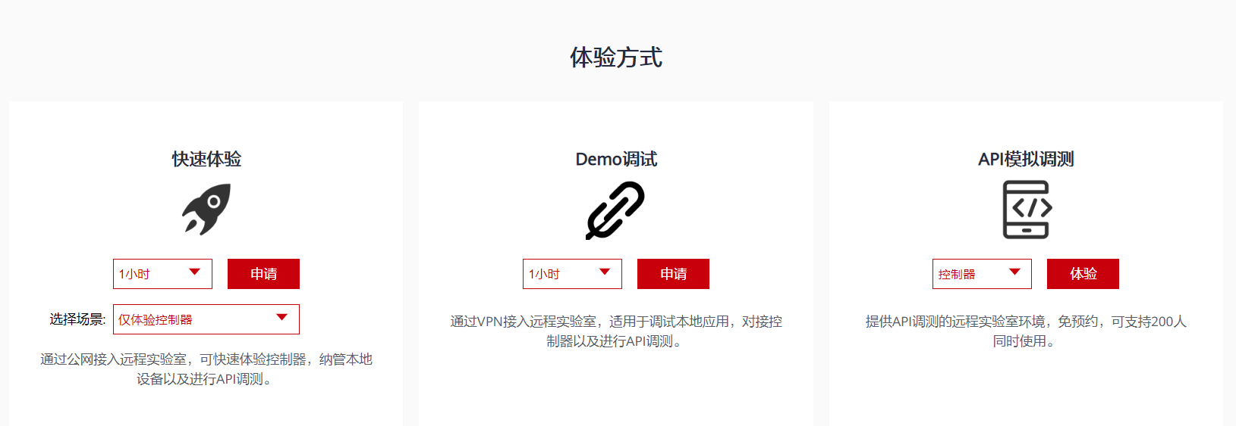
步骤：沙箱预约
沙箱预约
开发者社区提供华为数通解决的沙箱体验，本实验申请智简园区网络沙箱。
沙箱提供两种体验方式，快速体验和Demo调测。本实验基于CloudIDE，选择“快速体验”方式。
Notes:
沙箱预约网址：https://devzone.huawei.com/openecosystem/experienceView/campus.html

Slide 60
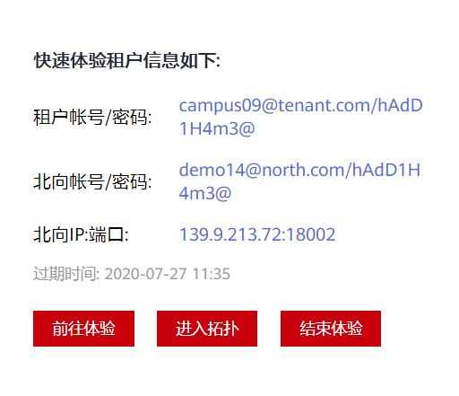
步骤：沙箱信息
查看沙箱信息
“租户账号”为用户NCE页面登录账户。
“北向账号”为位置定位应用与NCE交互的账号。
“北向URL”为iMaster NCE登录地址，点击“前往体验”可跳转。
“密码”为本次申请的沙箱环境的登录密码。

Slide 61
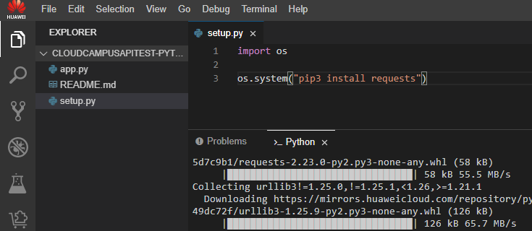
步骤：安装requests模块
安装requests模块
本实验需要使用Python requests模块。CloudIDE中新建及运行setup.py代码安装requests模块。或者在ClioudIDE python命令行终端输入pip3 install requests进行安装。
import os
os.system(“pip3 install requests”)
Notes:
可点击鼠标右键选择“Run Python File in Terminal”运行代码。

Slide 62
步骤：编写Python脚本
编写Python脚本
import requests
nbi_name = "campus02@north.com"
nbi_pwd = "5aAZ4lh44@"
host = "139.9.213.72"
port = "18002"
POST_TOKEN_URL = "/controller/v2/tokens"
post_token_url = "https://" + host + ":" + port + POST_TOKEN_URL
headers_post = {'Content-Type': 'application/json', 'Accept': 'application/json'}
r = requests.post(post_token_url, headers=headers_post, json={"userName": nbi_name, "password": nbi_pwd}, verify=False)
token_id = r.json()['data']['token_id']
print("1.【Get Token Id】")
print("【post_token_url】："+post_token_url)
print("【token_id】："+token_id)
配置北向用户信息及北向地址
定义接口的URI
--
配置URL
--
配置请求头部
--
发起请求，报文体为json格式数据
--
解析返回数据，获得token
--

Slide 63
结果验证
通过调用RESTful接口获得了返回的结果，即token_id：
【Get Token Id】
【post_token_url】：https://139.9.213.72:18002/controller/v2/tokens
【token_id】：x- rs5jvy7z47vsum042r2qc9vtaq44o9hgqohf3uca7z9clio5vvvz86al3s5dvs0aphpck5defw45uqpi3xdgddmn482kgajutf7vlfs649rw6k5c6r6l0a5i1g4b5j9c

Slide 64
(单选题)以下采用哪种方法的HTTP请求不需要请求数据？( )
POST
GET
PUT
DELETE
Notes:
B

Slide 65
SDN是网络架构的革新，以控制器为主体，让网络更加开放、灵活和简单。
REST是一种架构风格或设计风格，而不是标准，REST仅提供设计原则和约束条件。
REST充分利用HTTP协议，REST的核心在于对有多种表现形式的资源进行操作（GET，POST，PUT， DELETE等）。
通过RESTful接口调用，用户可以根据自身需求撰写Python脚本实现自动化。

Slide 66
REST论文原文
https://www.ics.uci.edu/~fielding/pubs/dissertation/rest_arch_style.htm
HTTP/1.0 RFC官方文档
https://www.ietf.org/rfc/rfc1945.html
HTTP/1.1 RFC官方文档
https://www.ietf.org/rfc/rfc2616.html
HTTP/2 RFC官方文档
https://www.ietf.org/rfc/rfc7540.html
HTTPS RFC官方文档
https://www.ietf.org/rfc/rfc2818.html

